Slide 1




Отчет
главы управы района Текстильщики
Петушковой
Елены Валентиновны
«Об итогах выполнения Программы комплексного развития района
в 2020 году»

Slide 2
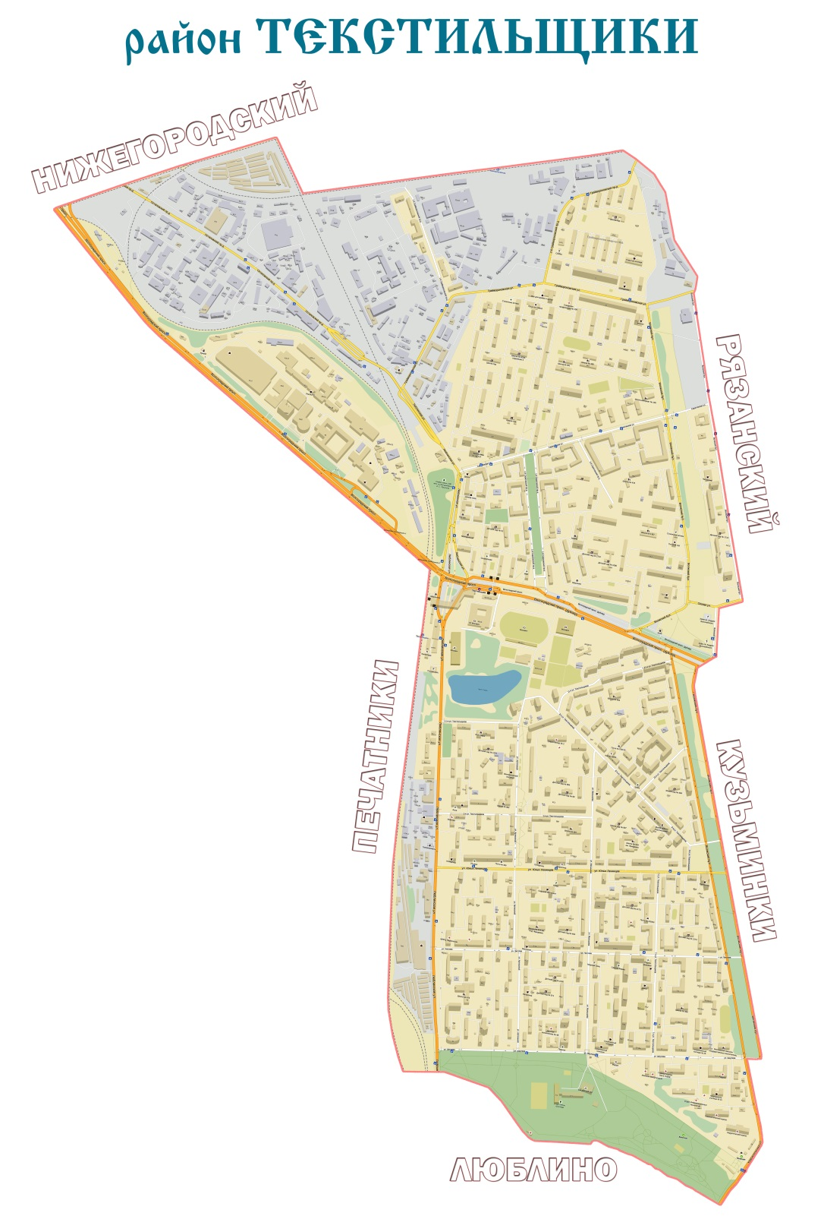
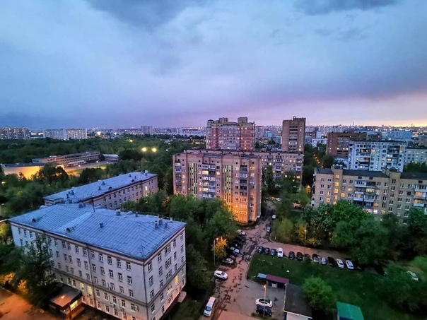
Район Текстильщики
Площадь района – 600 га,
Численность населения – 105 398 человек.
Жилой фонд района составляет
318 многоквартирных жилых домов
Дворовый территорий - 195

Slide 3
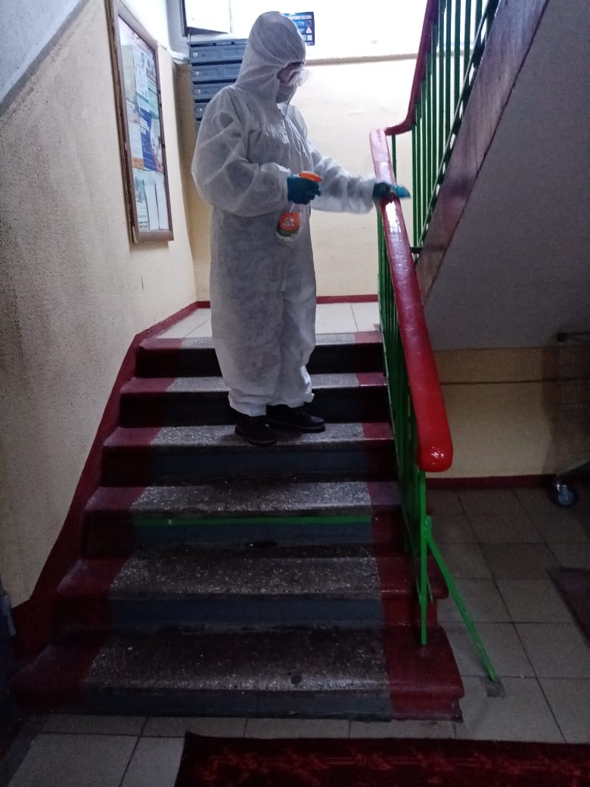
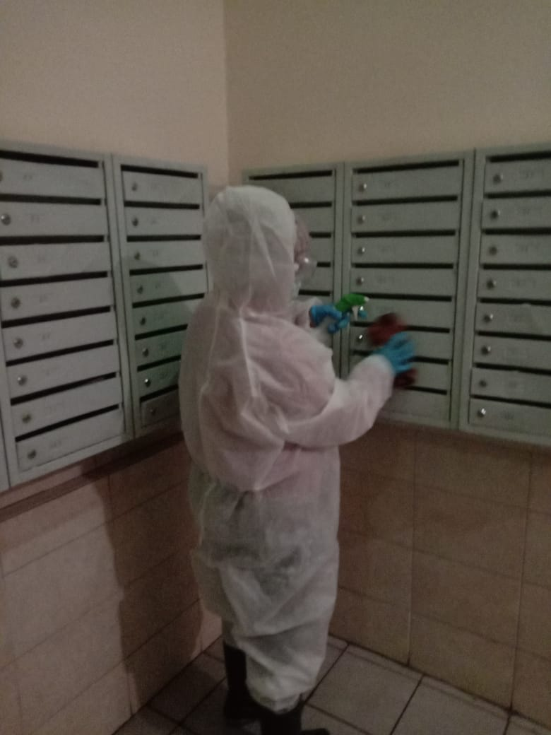
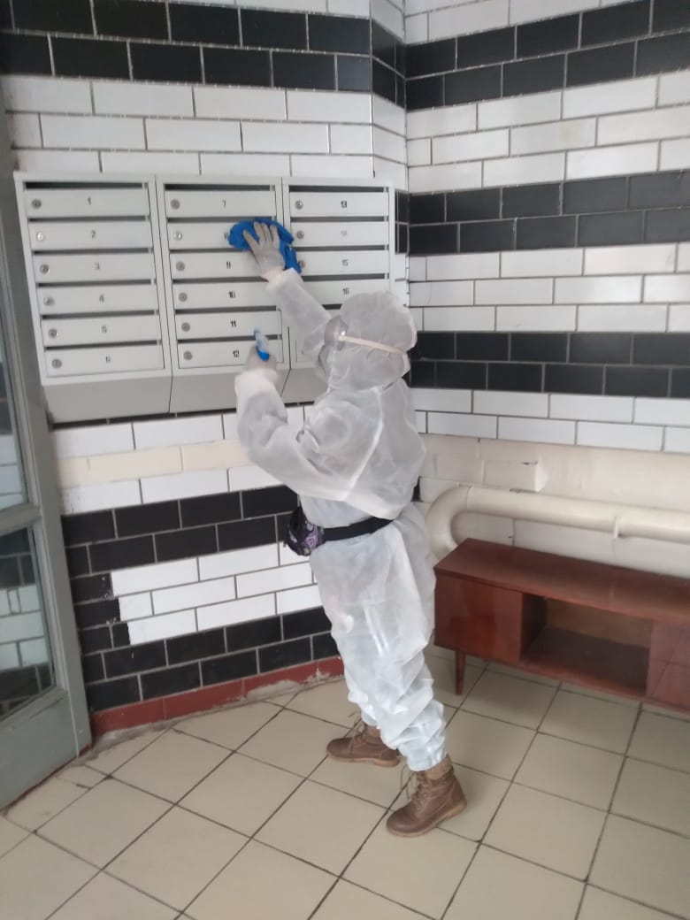
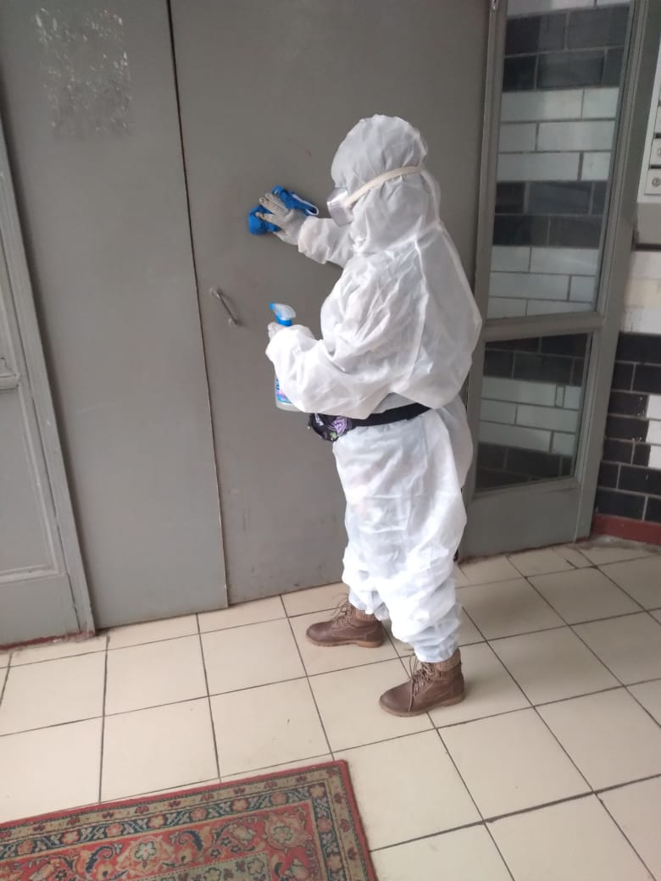
Работа в условиях распространения COVID-19
Управляющими компаниями дезинфекция проводилась каждый день. Обрабатывались подъезды, тамбуры, холлы, коридоры, лифты, лестничные площадки и марши. Дезинфицирующими средствами протирались все поверхности, с которыми контактируют люди — дверные ручки, выключатели, поручни, перила, почтовые ящики, подоконники, кнопки и зеркала лифтов, кнопки домофонов, дверцы и ручки на мусоропроводах.

Slide 4
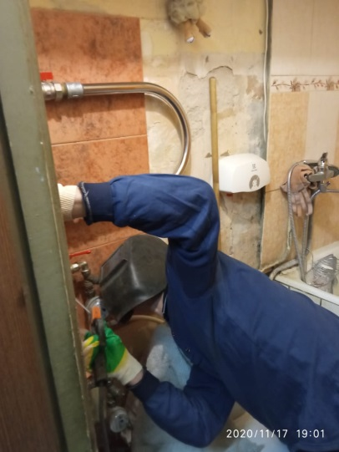
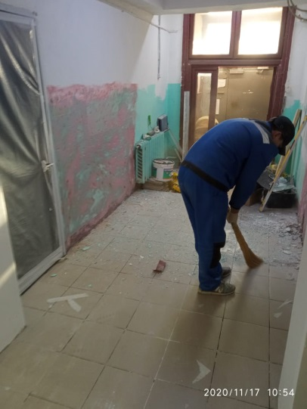
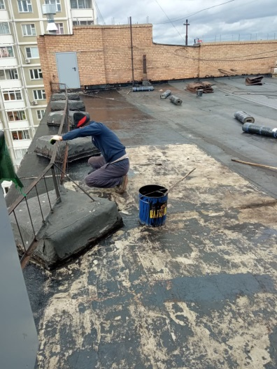
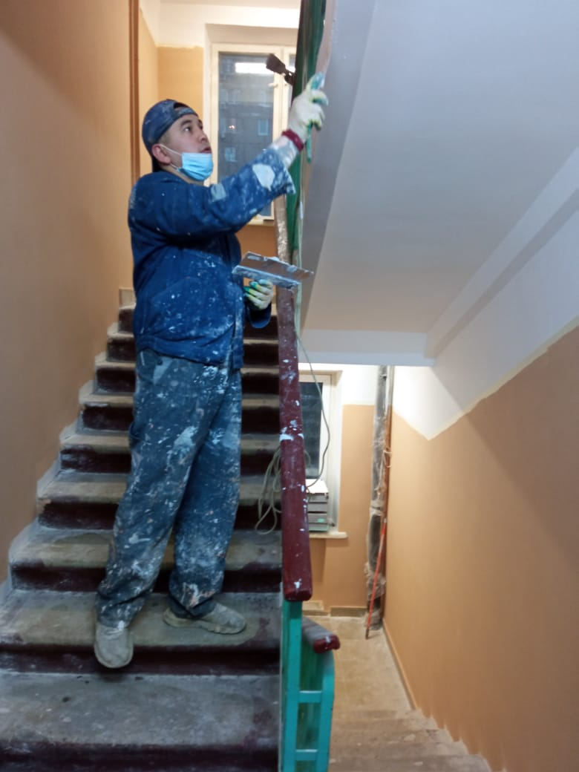
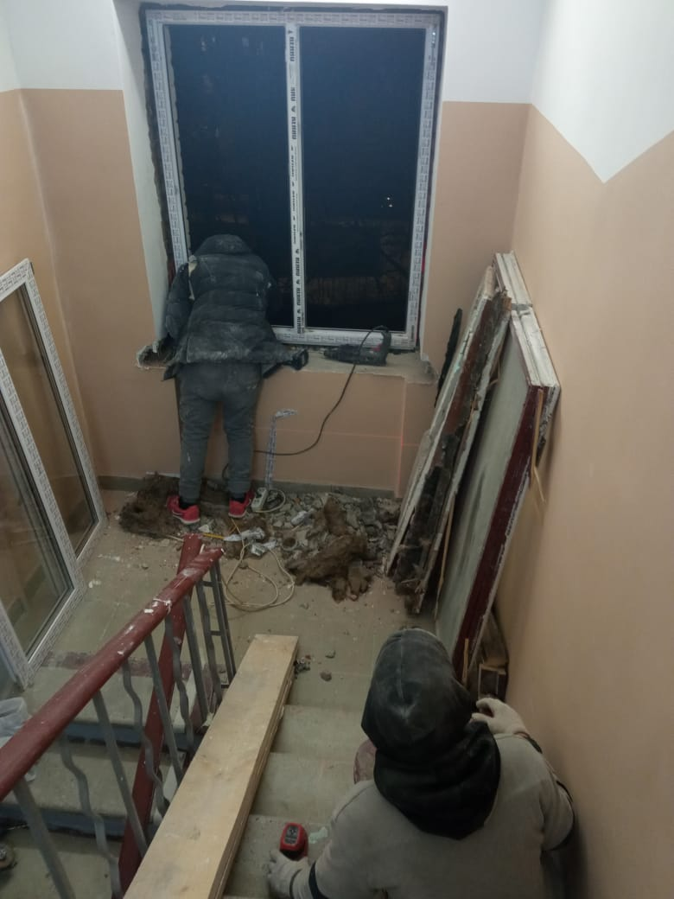
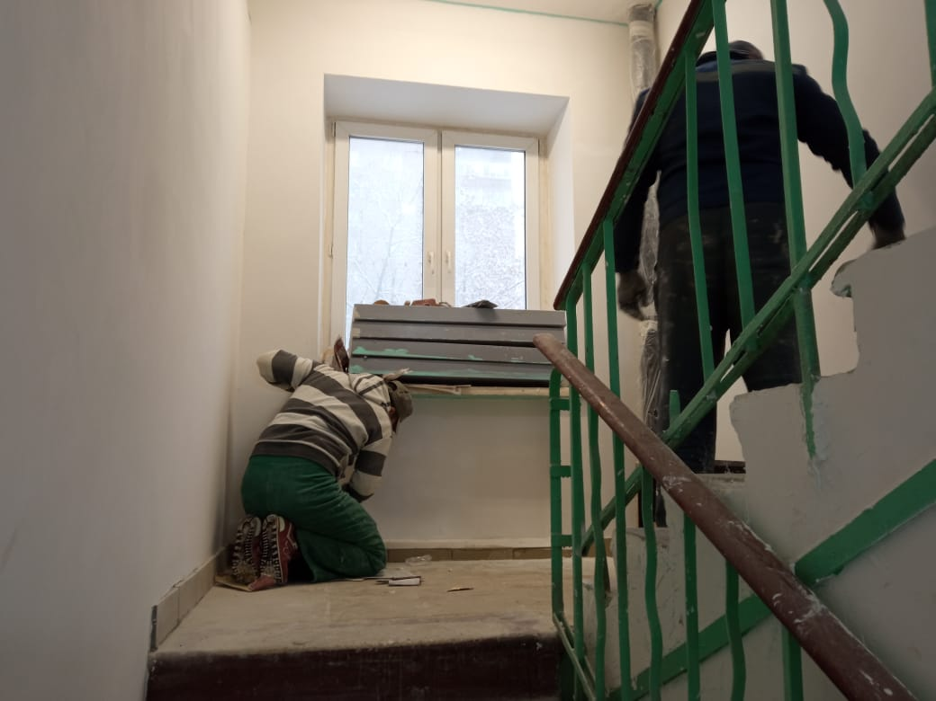
Капитальный ремонт МКД
В 2020 году, в рамках региональной программы капитального ремонта многоквартирных домов, за счет Фонда капитального ремонта г. Москвы были выполнены работы по капитальному ремонту в 42 жилых домах на территории района Текстильщики.

Slide 5
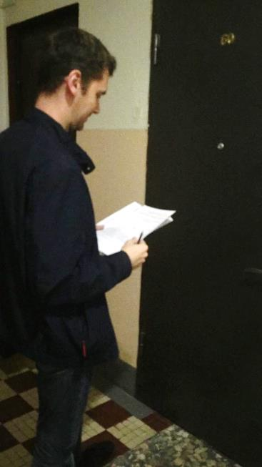
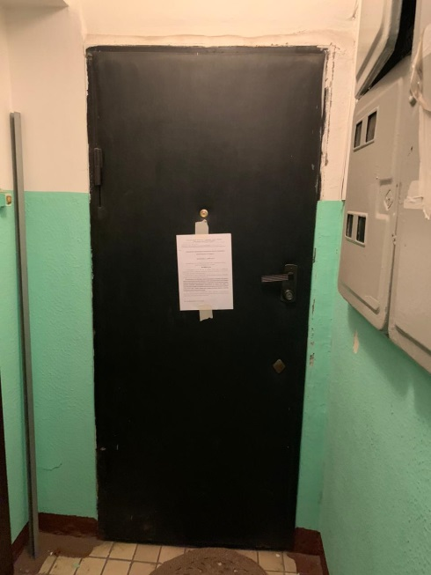
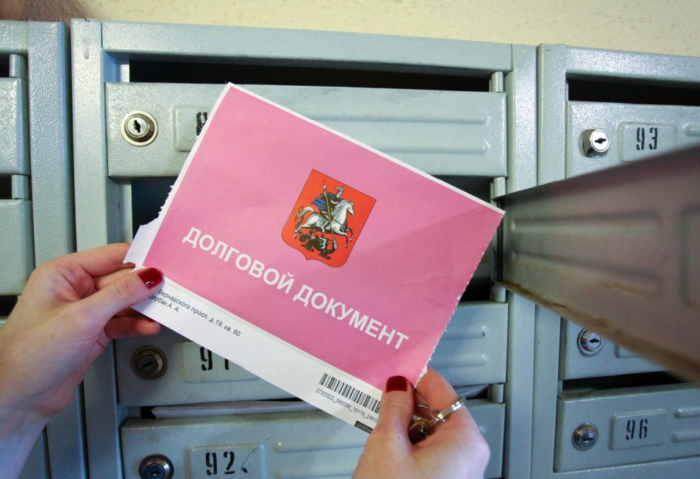
Работа с должниками за ЖКУ
Сумма задолженности на 01.01.2020 год составила 214 млн., количество лицевых счетов неплательщиков – 6 525.
Мероприятия, выполненные в рамках досудебной работы:
поквартирные обходы должников с вручением уведомлений;
обзвоны;
размещение уведомлений на информационных стендах;
заключение договоров реструктуризации;
прием граждан в управе района и ГБУ «Жилищник района Текстильщики».
Также в рамках проведения судебной работы, в участки мировых судей направлены заявления о вынесении судебных приказов. Ввиду межведомственного взаимодействия, в целях оперативного взыскания денежных средств, вступившие в законную силу судебные приказы направлялись на исполнение в службу судебных приставов.
Всего за 2020 год взыскано 44 млн., с 214 млн до 170 млн, долг уменьшился на 21%. Количество лицевых счетов с долгом уменьшилось на 3 767, что составляет 57 % от общего количества ФЛС.
Общая сумма долга на 01.01.2021 год составила 170 млн., что на 21% меньше по сравнению с 2020 годом.

Slide 6

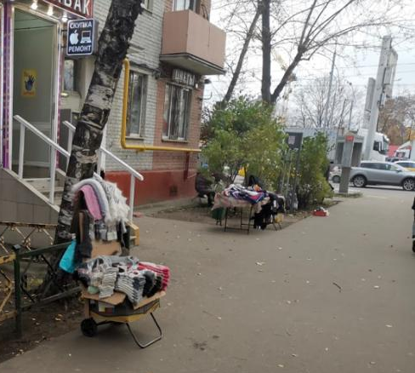
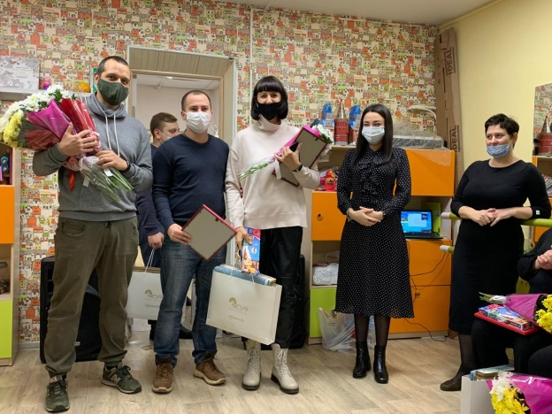
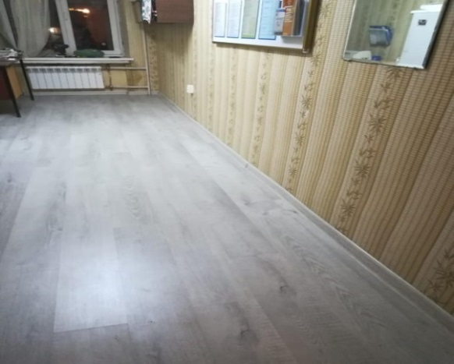
О работе в сфере потребительского рынка
В 2020 году на территории района Текстильщики было открыто 22 предприятия потребительского рынка, из них:
- 3 новых предприятий розничной торговли;
- 9 предприятий бытового обслуживания;
- 10 предприятие общественного питания.
Завершена работа по установке 27 нестационарных торговых объектов
Демонтированы 5 невостребованных и неоткрытых нестационарных торговых объектов
Работа по пресечению несанкционированной торговли - составлено 28 протокол, наложено штрафов на сумму 72 500 рублей
Благотворительные мероприятия:
-благотворительной акции «Семья помогает семье» (были вручены более 25 портфелей нуждающимся)
-6 предприятий обслуживают по талонам льготные категории граждан
В День матери, 29 ноября, компанией Arya Home, расположенной на 1-м Грайвороновском проезде, в качестве благотворительной помощи было подарено более 20 комплектов постельного белья для многодетных матерей нашего района.
Также, этой же компанией были проведены ремонтные работы в первичной организации № 4 Совета ветеранов района, по адресу: Волжский бульвар, д.18 к.1, на сумму – 100,0 тыс.руб.

Slide 7
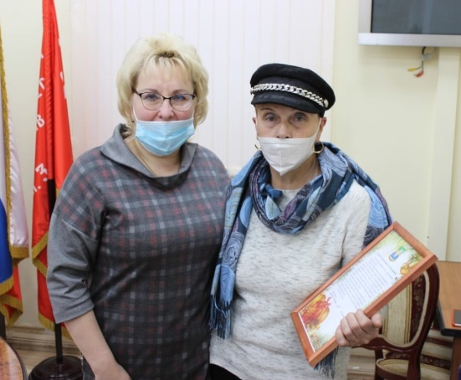
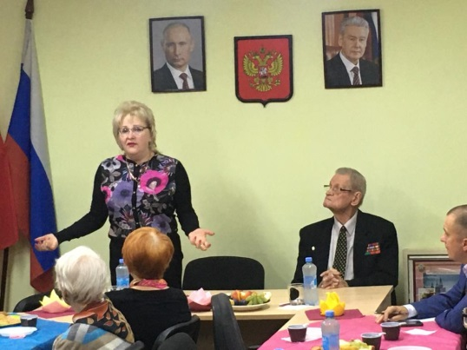
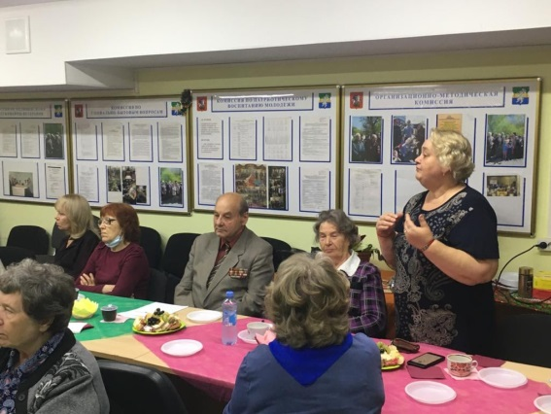
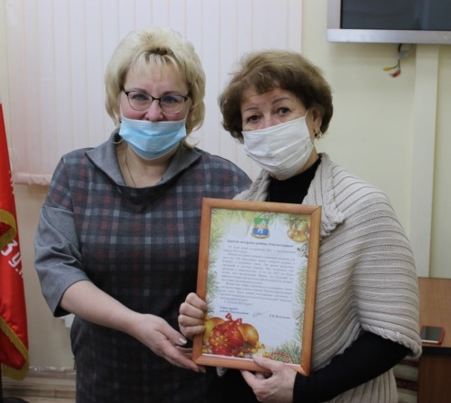
О работе с ветеранами района Текстильщики
Ремонтные работы в квартирах 11 ветеранов
Награждение ветеранов юбилейной медалью «75 лет Победы в Великой Отечественной войне 1941-1945гг.» 528 чел.
Празднование Дня защитника Отечества
Празднование 95-летия со дня рождения участника Великой Отечественной войны – Пронина Василия Гавриловича
В рамках празднования Дней воинской славы России, в День Героев Отечества были поздравлены с праздником, с вручением памятных подарков, два Героя РФ и Кавалер орденов трудовой славы трёх степеней
Оказание материальной помощи в связи с трудной жизненной ситуацией на сумму около 1,2 млн. рублей
Предоставлено около 150 талонов на социально-бытовые услуги

Slide 8
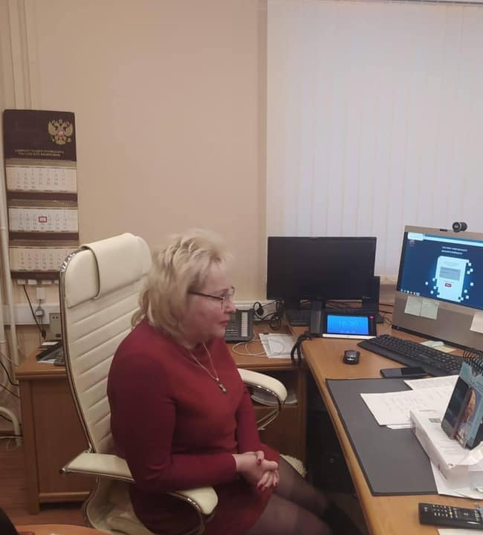
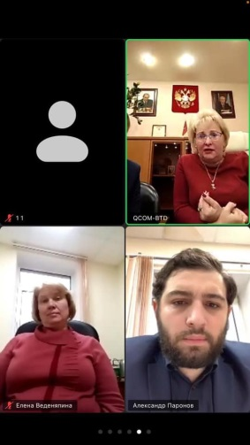
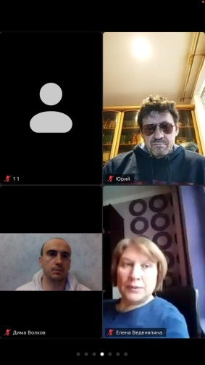
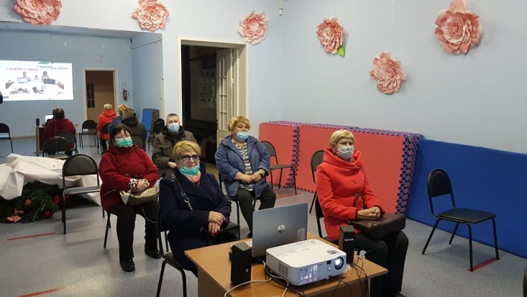
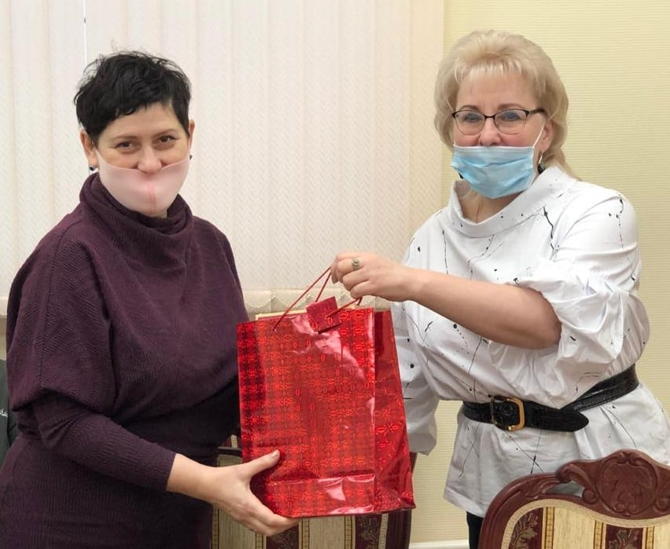
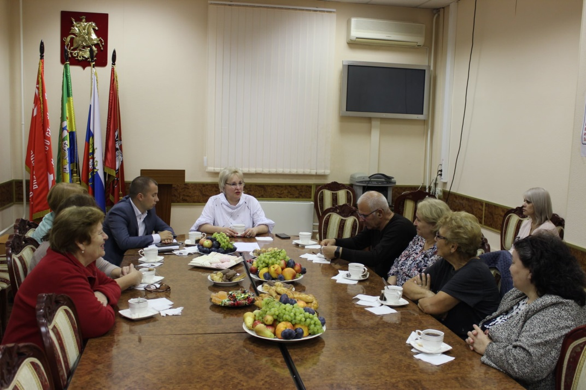
О работе с общественными советниками
В настоящее время в районе Текстильщики успешно работают 270 Общественных советников главы управы.
В связи с эпидемиологической обстановкой в 2020 году мероприятия были переведены в online режим (zoom-конференции): проведено 9 мероприятий – 3 окружных, 6 районных

Slide 9
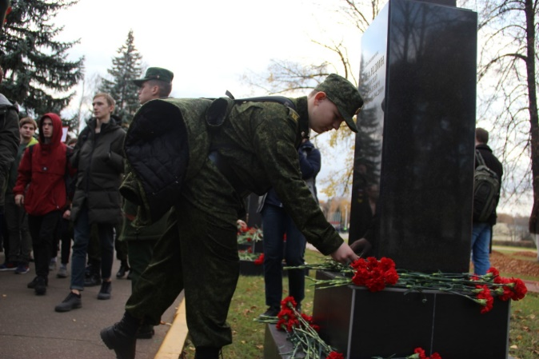
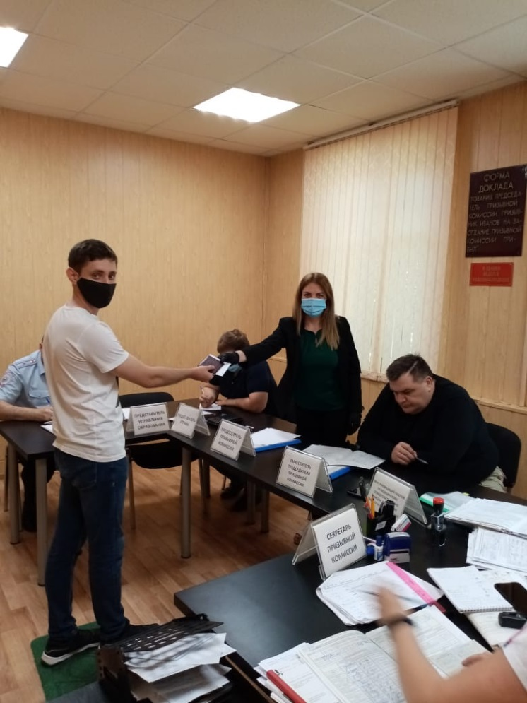
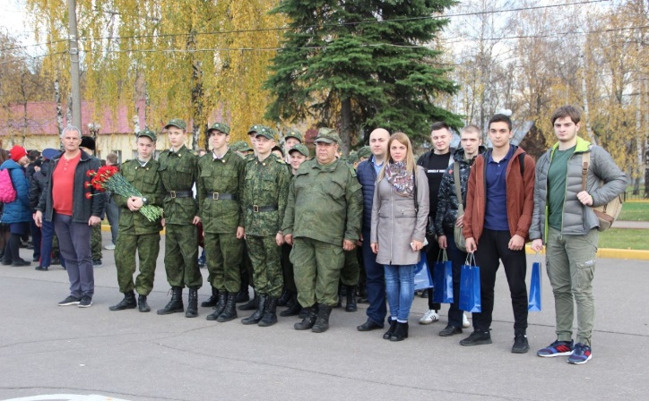
Призыв граждан на военную службу
В 2020 году наряд на призыв граждан по району Текстильщики города Москвы в период весенней призывной кампании составлял 60 человек – призвано 60, в период зимней призывной кампании составлял 60 человек – призвано 60.

Slide 10

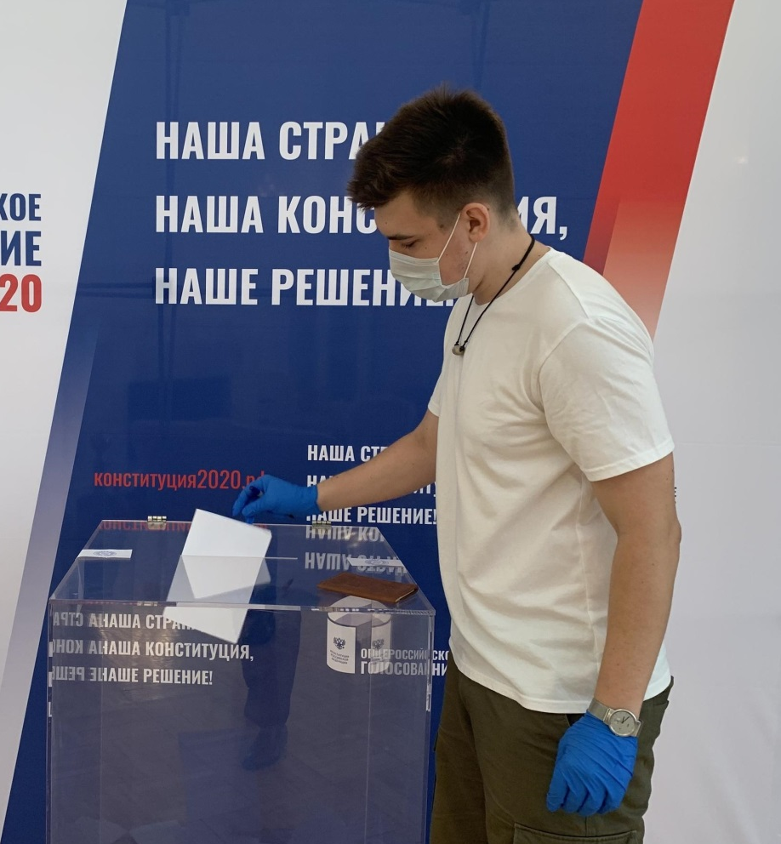
Общероссийское голосование
В 2020 году на территории района Текстильщики, как и на всей территории Российской Федерации проходило Общероссийское голосование по вопросу одобрения изменений в Конституцию Российской Федерации, утвержденным ЦИК России.
Голосование проводилось с 25 июня, по 1 июля 2020 года, время его проведения – с 8:00 до 20:00 по местному времени.
Явка жителей на Общероссийском голосование по вопросу одобрения изменений в Конституцию Российской Федерации в районе Текстильщики составила 58,48%, что является одним из высоких показателей города. За одобрение свой голос отдали 70,82% жителей. Против 28,92%.

Slide 11
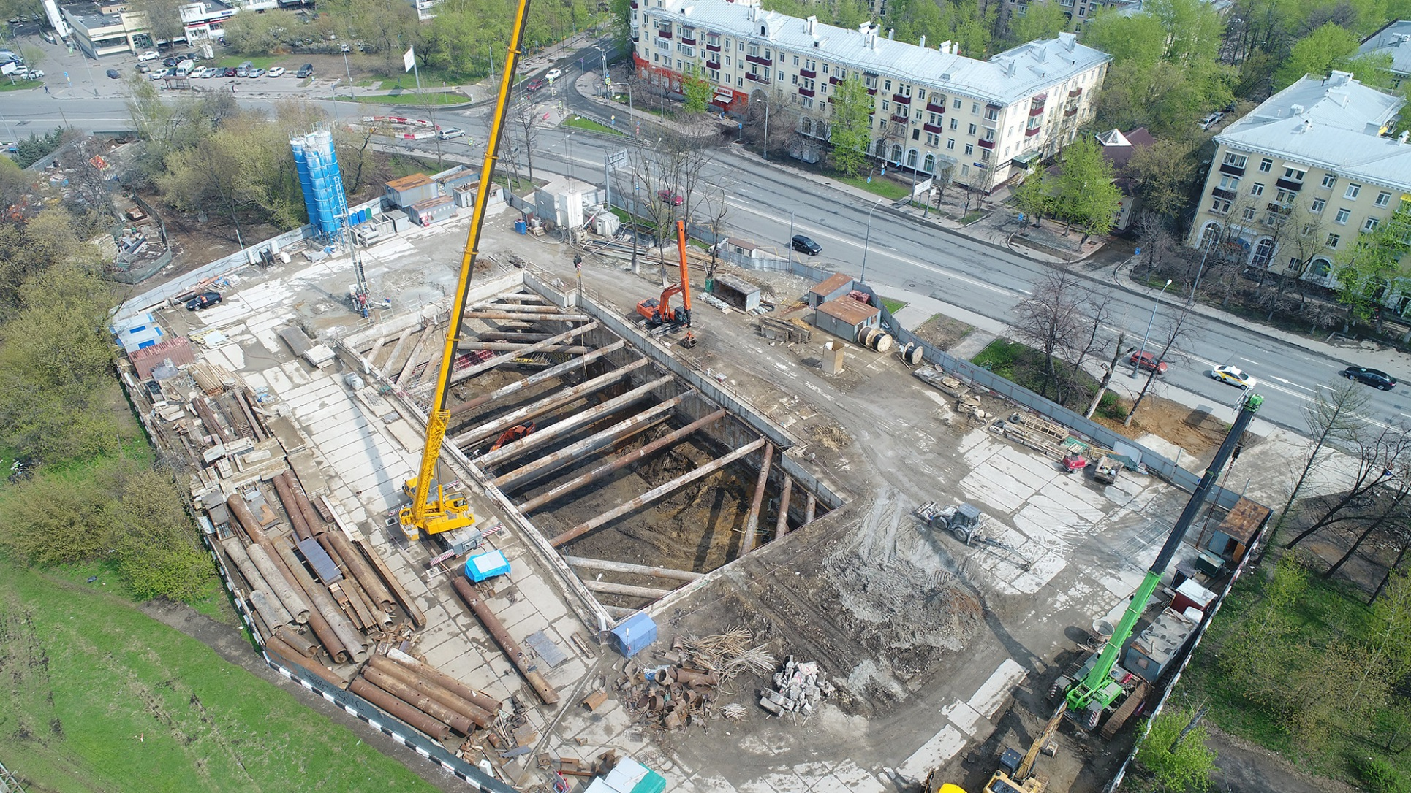
Строительство в районе. Метро Текстильщики БКЛ
На текущий момент в районе идет строительство станции метро «Текстильщики» Большой кольцевой линии, которая соединится с существующей станцией «Текстильщики» Таганско-Краснопресненской линии. Новый скоростной беспересадочный узел свяжет районы ВАО, ЮАО и ЮВАО, минуя перегруженные станции центра города, позволит сократить время в пути на 15–20 минут.

Slide 12
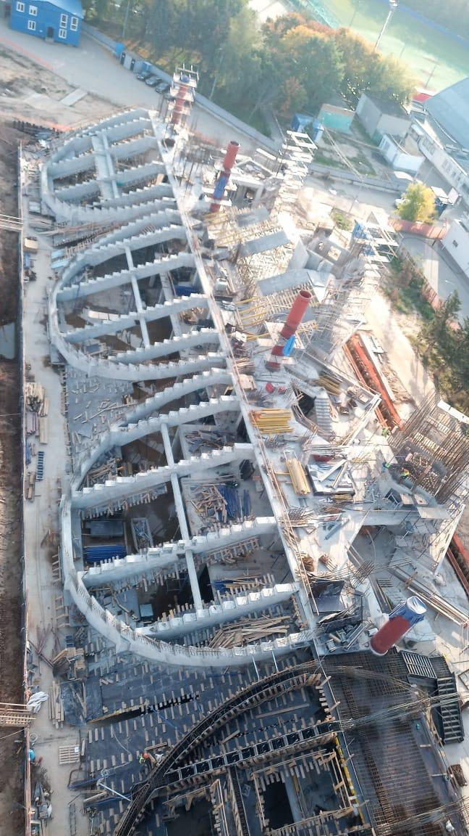
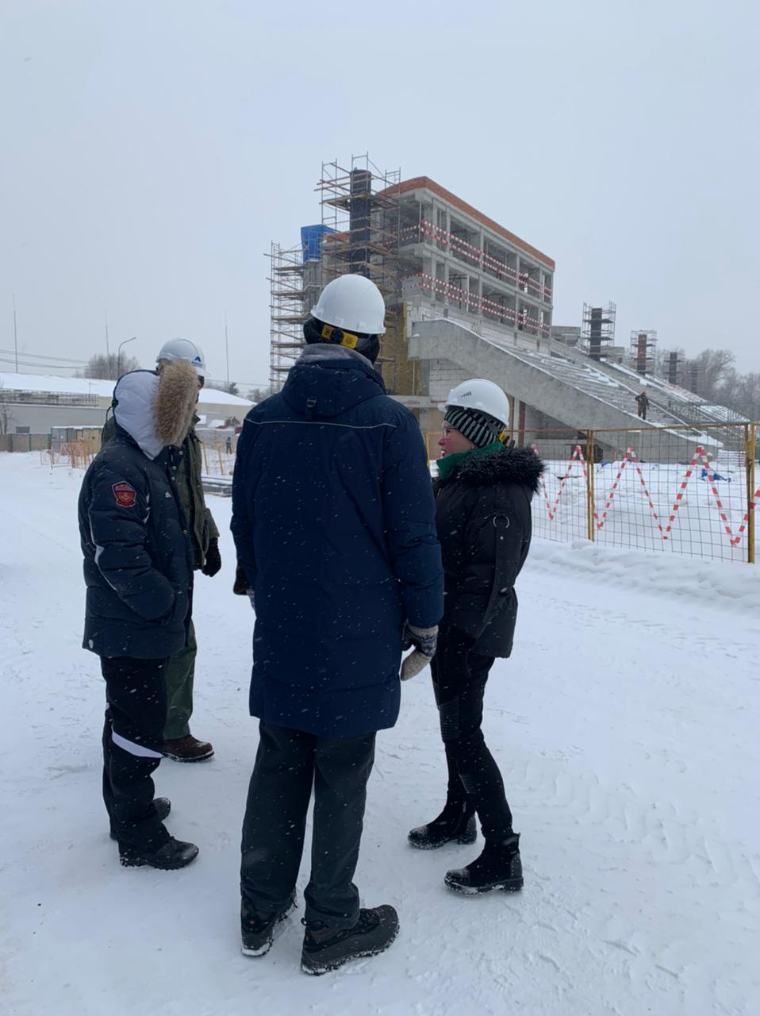
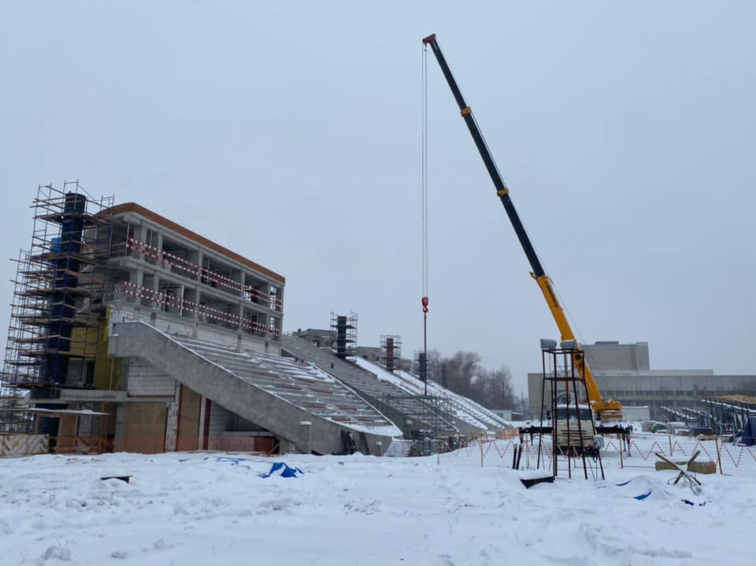
Строительство в районе. Реконструкция спортивного комплекса Москвич
Ввод объекта в эксплуатацию запланирован в 1-м квартале 2022 года.
Общая площадь стадиона – 25 000 кв.м. Вместимость – 5 000 мест. Этажность – не более 5 наземных этажей
После реконструкции «Москвич» сможет вмещать на 20% больше зрителей на трибунах, чем раньше – до 4 200 человек, включая отдельный сектор для почётных гостей и 44 места для маломобильных граждан.
В перспективе здесь планируется проводить соревнования по футболу и лёгкой атлетике, а также осуществлять спортивную подготовку учащихся СШОР «Москвич». В свободное от подготовки профессиональных спортсменов время спорткомплекс смогут посещать все желающие.

Slide 13
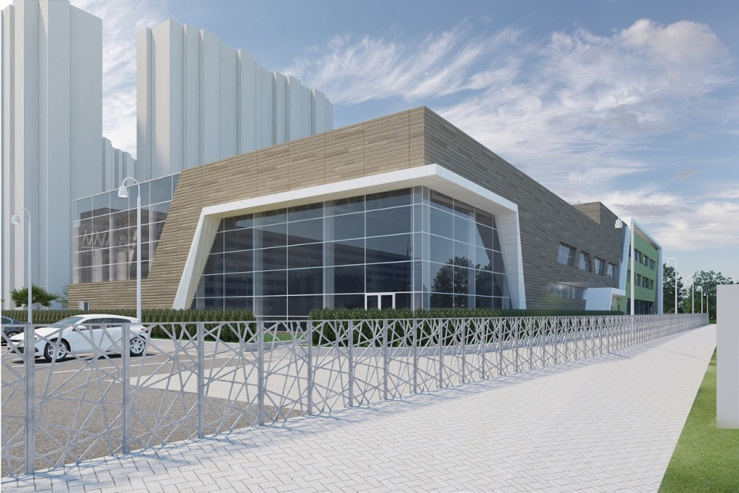
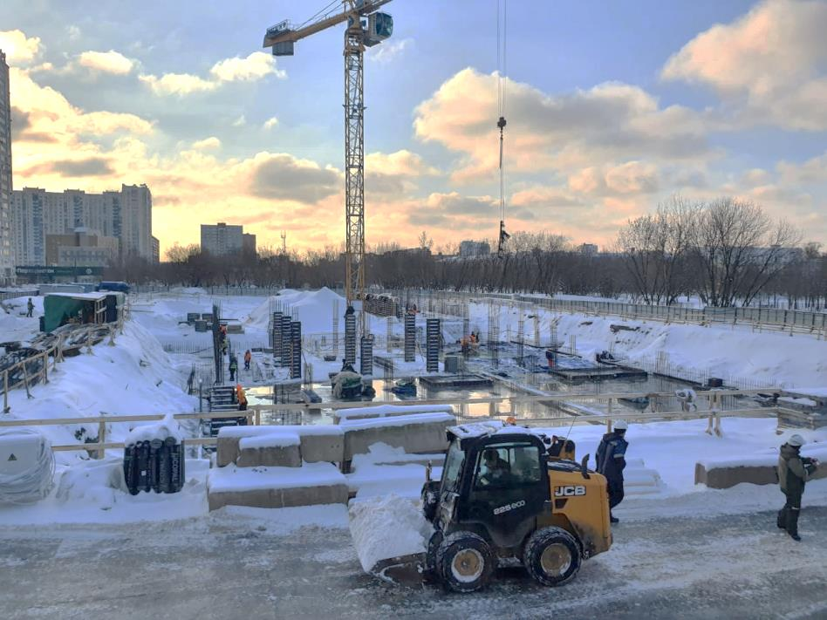
Строительство в районе. «Ника»
Предусмотрено проектирование и реконструкция с вводом в 2021 году спортивного комплекса для ГБУ «Спортивная школа олимпийского резерва № 65 «Ника» по адресу: Волжский бульвар, вл. 8

Slide 14
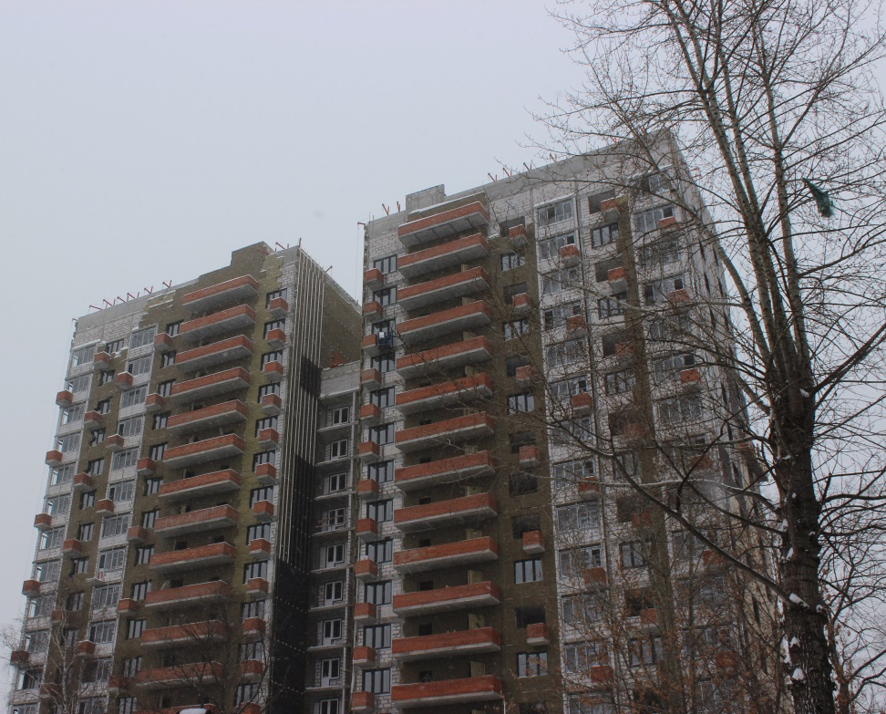
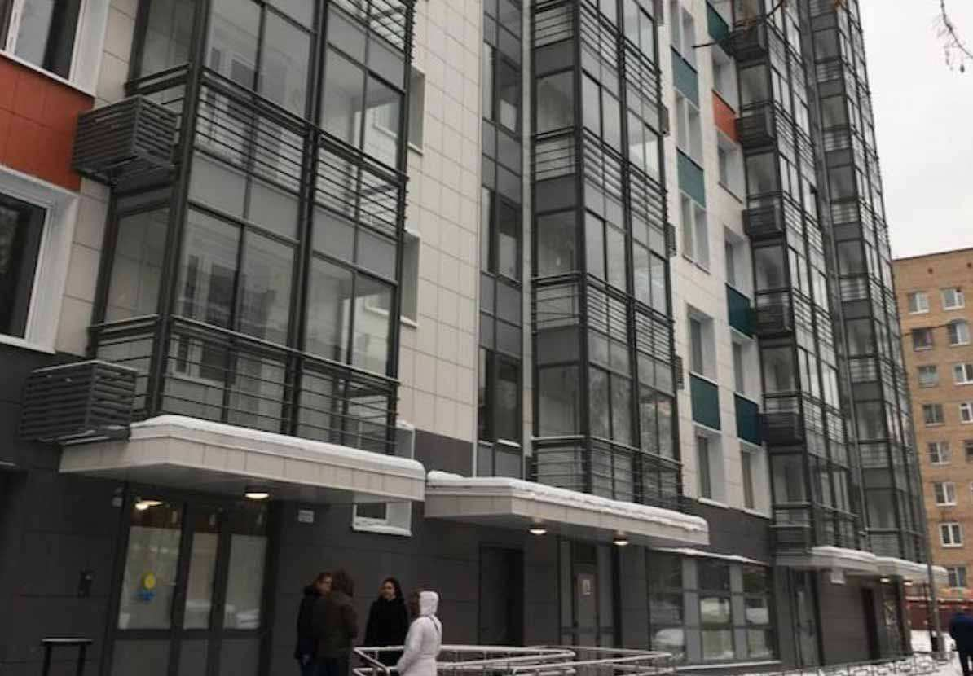
Реновация
На территории района построено и введено в эксплуатацию 2 МКД по адресам:
ул. Артюхиной 24, корп. 1
ул. Артюхиной
В рамках программы реновации в декабре 2021 года планируется к сдаче и вводе в эксплуатацию многоквартирный дома ул. Чистова д. 3, корп. 1.
Для жителей района по адресу: улица Артюхина д.24, к.1 организован Центр информирования по переселению жителей при реализации Программы реновации жилого фонда в городе Москве

Slide 15
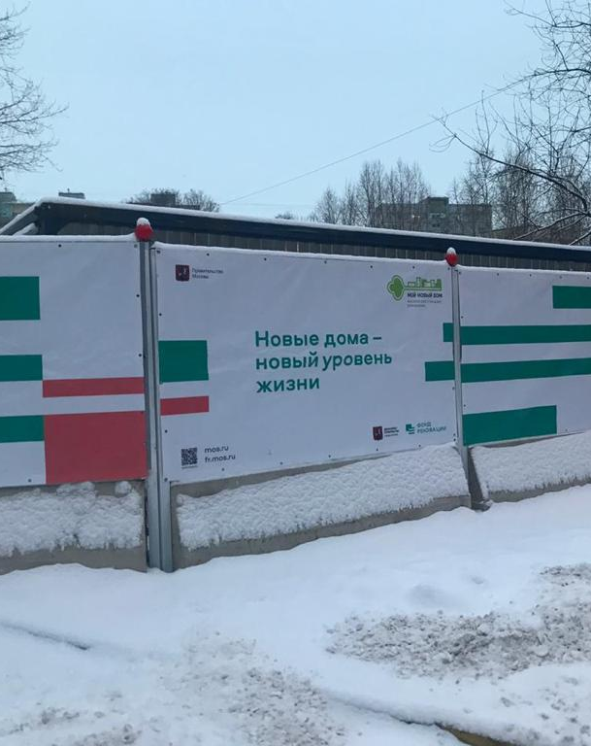
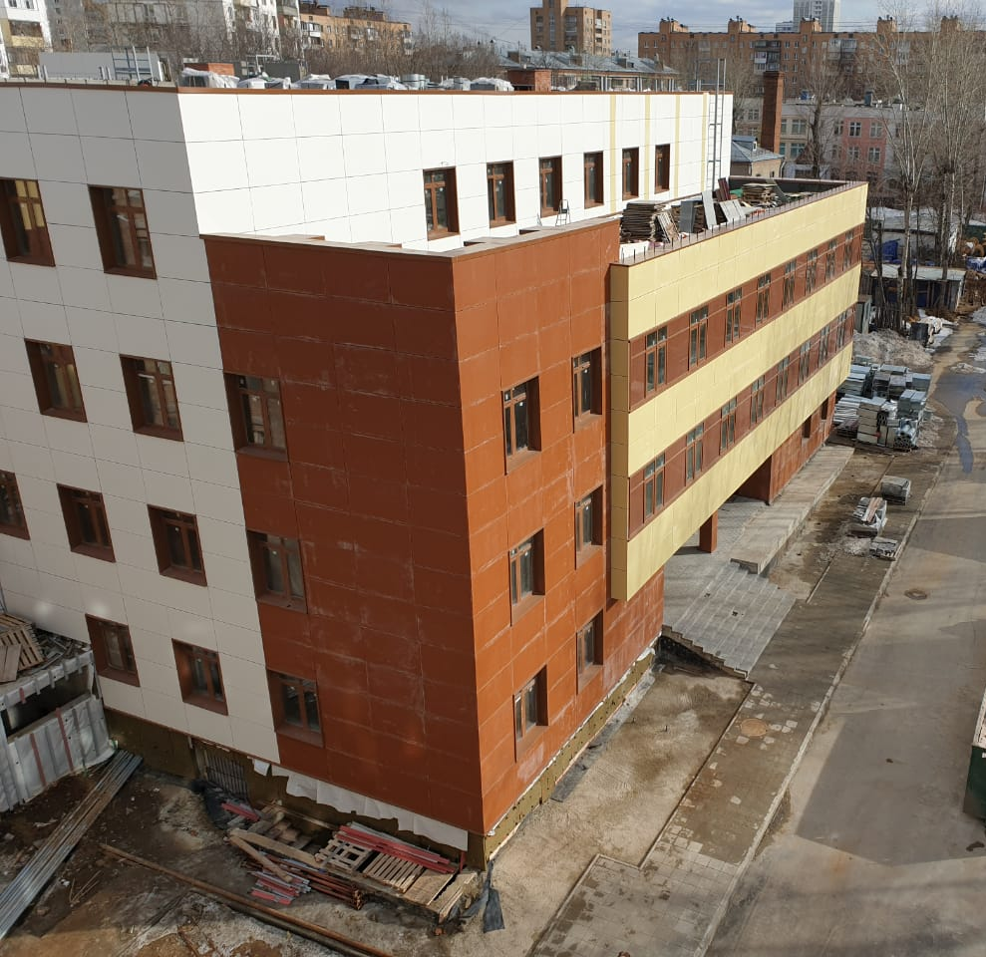
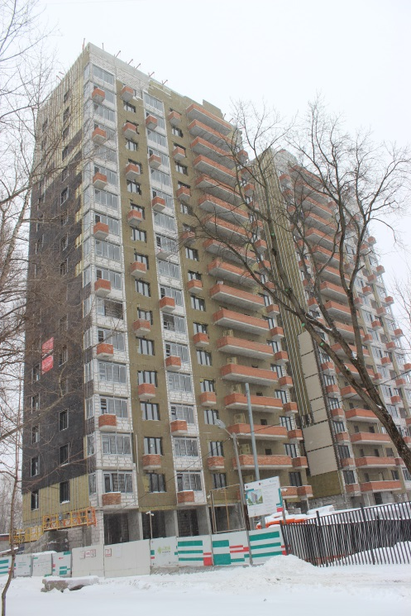
Планы на 2021 год
-Благоустройство сквера по 1-му Саратовскому проезду
-Благоустройство квартала, прилегающего к Дворцу бракосочетания № 3 (входит 8 дворов)
-Открытие филиала центра паллиативной помощи по адресу: ул. Шкулева, д. 4, стр. 2.
-Завершение строительства нового корпуса туберкулезного диспансера по адресу: 8-я ул. Текстильщиков, вл. 2
-Запланирован капитальный ремонт 16 жилых домов
-В рамках программы реновации в декабре 2021 года планируется к сдаче и вводе в эксплуатацию многоквартирный дома ул. Чистова д. 3, корп. 1

Slide 16

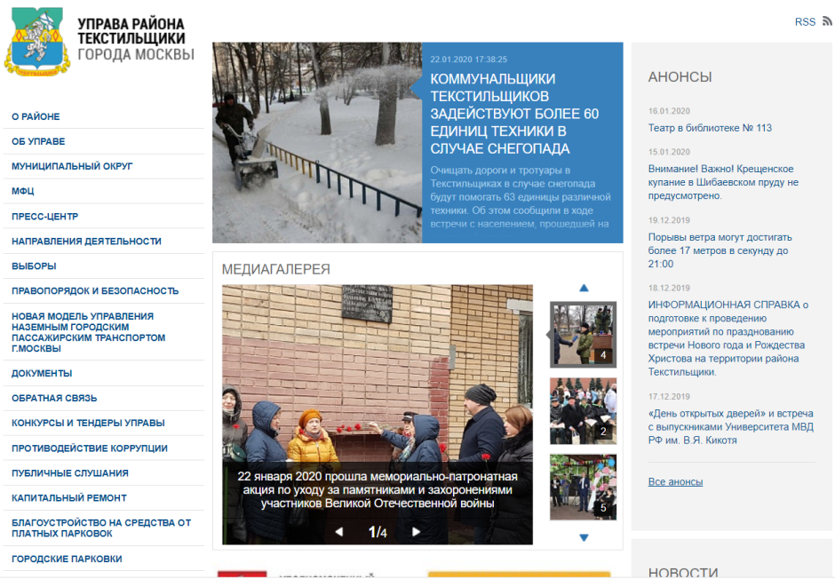
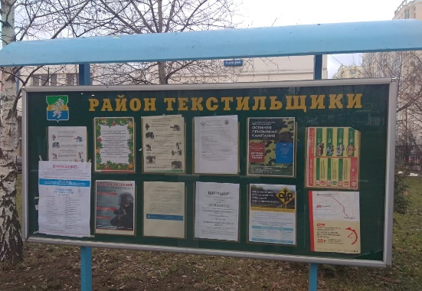
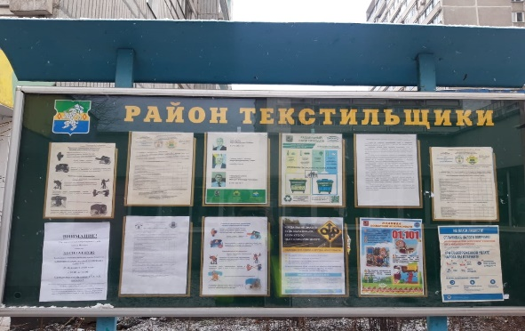
О работе по информированию населения

Slide 17
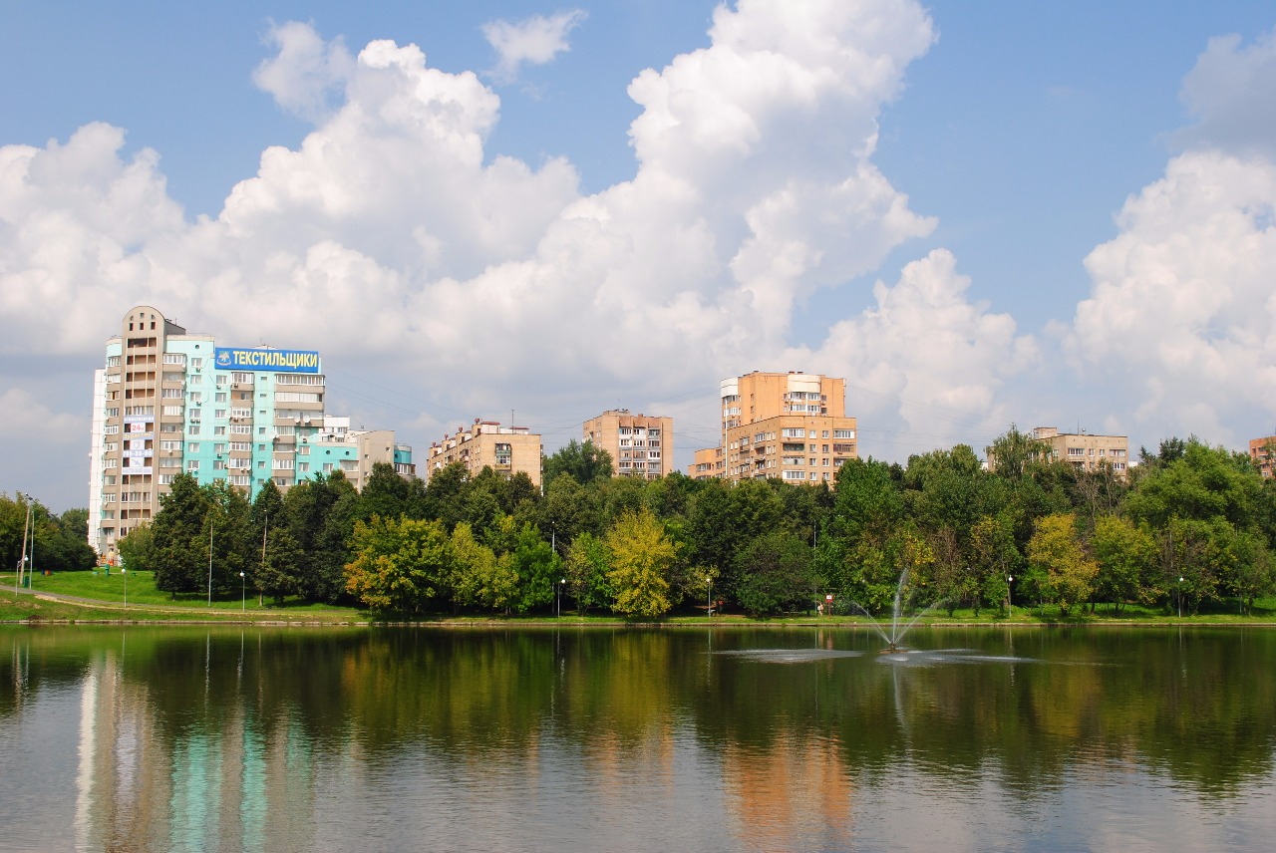



Спасибо за внимание!

